Slide 1

Bản quyền thuộc về: FB Hương Thảo
  Chào mừng các em đến với tiết Toán

Slide 2





Nhím Nâu Vượt Đường

Slide 3
Cách chơi
Để giúp nhím nâu vượt qua con đường đầy khó khăn trở về với ngôi nhà của mình.
Các em học sinh sẽ trả lời từng câu hỏi tương ứng với từng chướng ngại vật trên đường.
Chúc các em loại bỏ được nhiều chướng ngại vật.

Slide 4



3
1

Slide 5

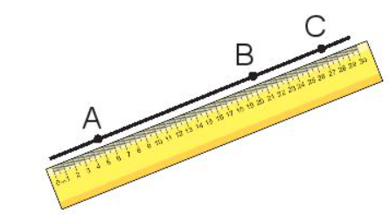

Hình vẽ dưới đây có mấy điểm?
15
14
13
12
11
10
9
8
7
6
5
4
3
2
1
0
A. 3
C.2
B.4
D.1

Slide 6
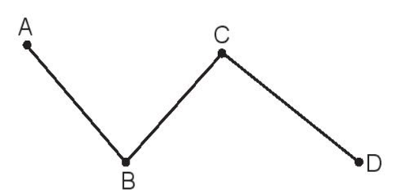
Hình vẽ dưới đây có mấy điểm?
15
14
13
12
11
10
9
8
7
6
5
4
3
2
1
0
A. 3
C.2
B. 4
D. 5

Slide 7
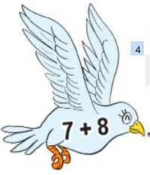
Câu Hỏi
15
14
13
12
11
10
9
8
7
6
5
4
3
2
1
0
A.13
C. 15
B.12
D.14

Slide 8
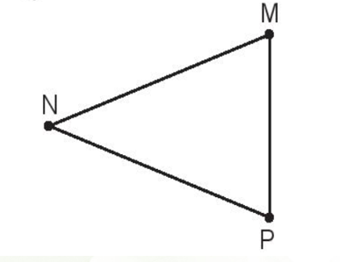
Hình vẽ dưới đây có mấy đoạn thẳng?
15
14
13
12
11
10
9
8
7
6
5
4
3
2
1
0
A.5
C.4
B.2
D. 3

Slide 9




Bài 26:
Đường gấp khúc, đường tứ giác

Slide 10
Tiết 1

Slide 11


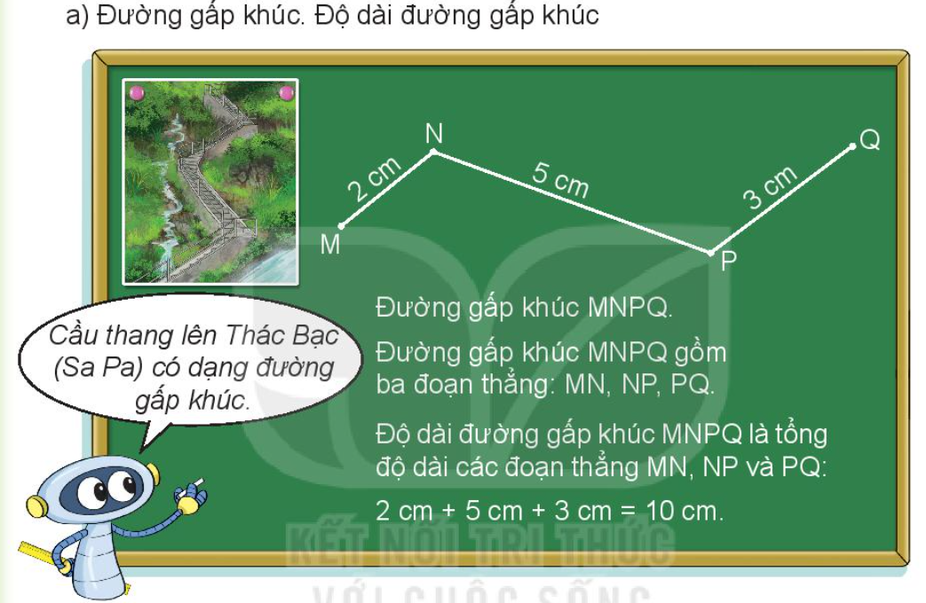
Đường gấp khúc là đường gồm nhiều đoạn thẳng kế tiếp nhau và không thẳng hàng.

Slide 12


Kết luận: Hình tứ giác là một đa giác có 4 cạnh và 4 đỉnh.

Slide 13

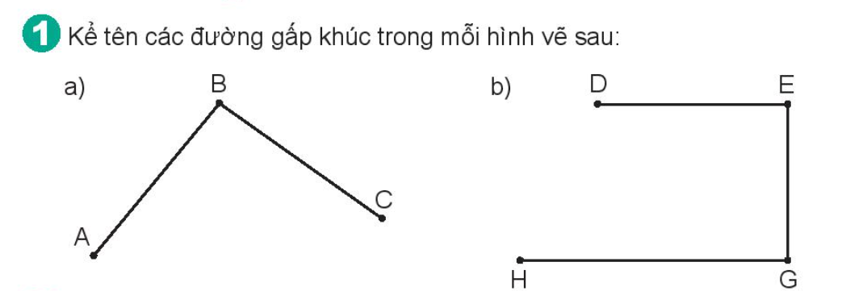
a. Đường gấp khúc: ABC
b. Đường gấp khúc: DEGH

Slide 14

Có tất cả 4 hình tứ giác

Slide 15
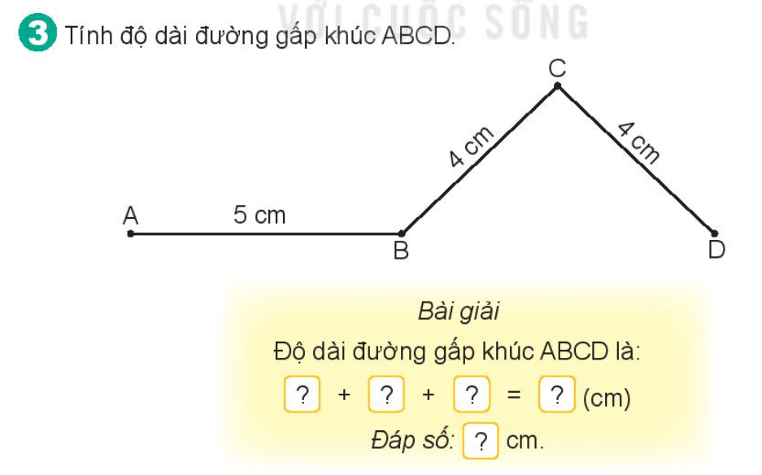
5
4
4
13
13

Slide 16
Tiết 2

Slide 17

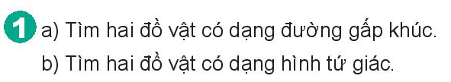

Đường gấp khúc
Hình tứ giác

Slide 18
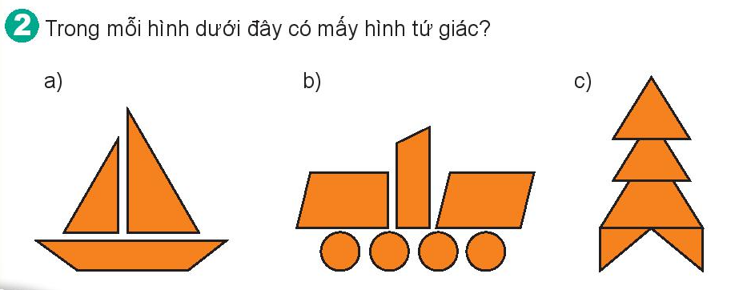
1 hình
3 hình
2 hình

Slide 19
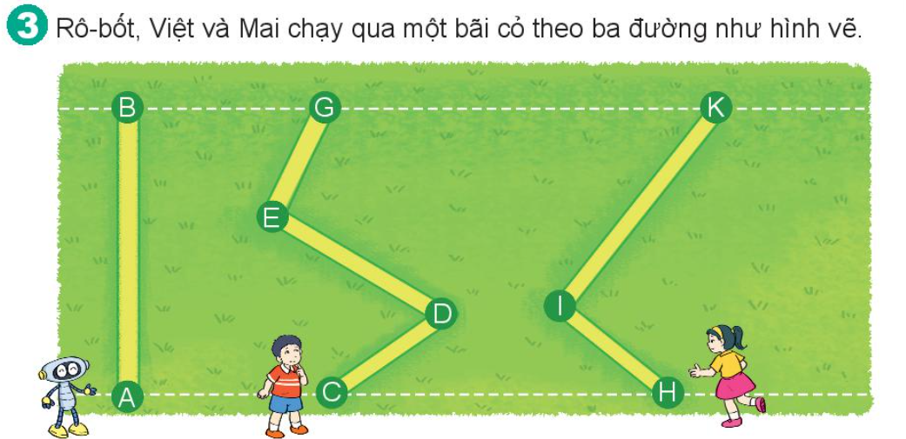
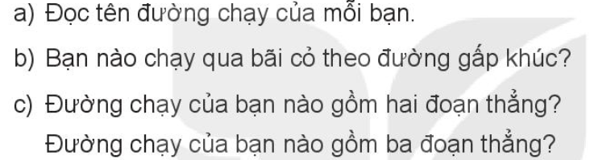
a.Đường chạy: AB, CDEG, HIK
b. Bạn nam và nữ chạy theo đường gấp khúc
c. Đường chạy của bạn nữ gồm 2 đoạn thẳng, đường chạy của bạn nam gồm 3 đoạn thẳng.

Slide 20
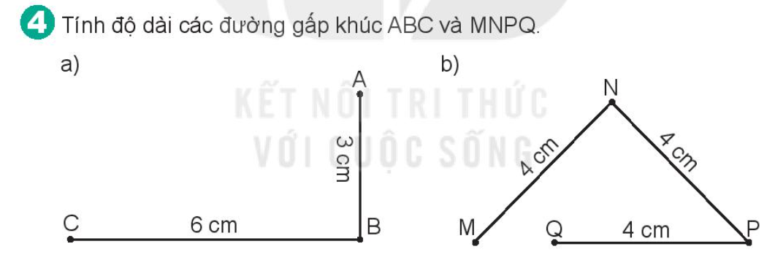
Bài giải
Độ dài đường gấp khúc ABC là:
3 + 6 = 9 (cm)
b. Độ dài đường gấp khúc MNPQ là:
4 + 4 + 4 = 12 (cm)
Đáp số: 9cm, 12cm

Slide 21
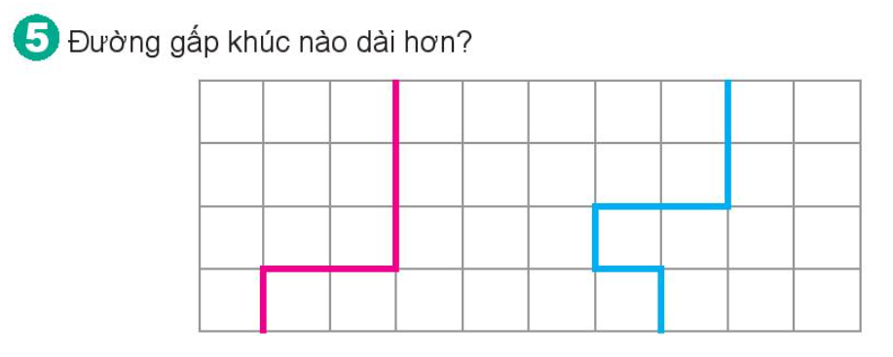

Slide 22

CHÀO TẠM BIỆT
Liên hệ giáo án:
FB: Hương Thảo
Gmail: tranthao121006@gmail.com

